Slide 1


Slide 2
BÀI 9
VẬT LIỆU POLYMER
I. CHẤT DẺO
II. VẬT LIỆU COMPOSITE
III. TƠ
IV. CAO SU
V. KEO DÁN

Slide 3
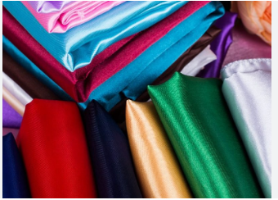
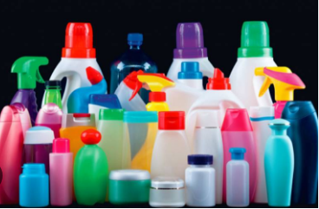

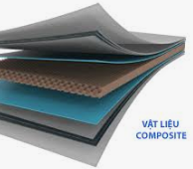
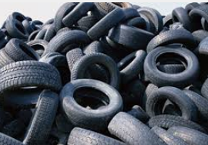
Hãy liệt kê các ứng dụng của polymer trong đời sống mà em biết?
Hãy kể tên một số vật dụng trong đời sống được làm bằng chất dẻo, vật liệu composite?

Slide 4

I. CHẤT DẺO
1. Khái niệm:
- Chất dẻo là gì? Nêu biểu hiện của tính dẻo.
- Cho biết thành phần của chất dẻo gồm những gì?
- Thành phần chính?
- Thành phần khác?
- Kể tên một số polymer dùng sản xuất chất dẻo mà em biết?

Slide 5
I. CHẤT DẺO
1. Khái niệm:
- Chất dẻo là những vật liệu polymer có tính dẻo.
+ Thành phần chính là polymer ;
+ Chất phụ gia như chất hóa dẻo, chất độn, chất màu,
chất ổn định, … ).
Ví dụ: chất dẻo PE, PP, PS, PVC,…

Slide 6





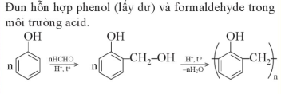
2. Một số polymer được dùng làm chất dẻo:
Tên Polymer | Phản ứng điều chế
Polyethylene (PE)
Polypropylene (PP)
Polystyrene (PS)
Poly(vinyl chloride) (PVC)
Poly(methyl methacrylate)
Poly(phenol formaldehyde) (PPF)

Slide 7
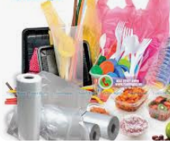
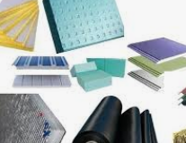
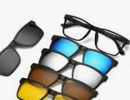
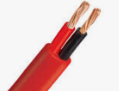
I. CHẤT DẺO
3. Ứng dụng của chất dẻo
Chất dẻo có những ứng dụng gì trong đời sống và sản xuất ?

Slide 8
I. CHẤT DẺO
3. Ứng dụng của chất dẻo
Đồ gia dụng: Sản xuất bao bì đóng gói, bàn ghế, tủ quần áo, văn phòng phẩm,…
Xây dựng: Sản xuất đồ nội thất-ngoại thất (cửa nhà, thảm trải sàn, đường ống, dây cáp…)
Điện- điện tử: Sản xuất vỏ bọc dây điện, bảng điện, điện thoại, máy tính, loa, màn hình……
Y tế: thiết bị y tế, mắt kính,…

Slide 9
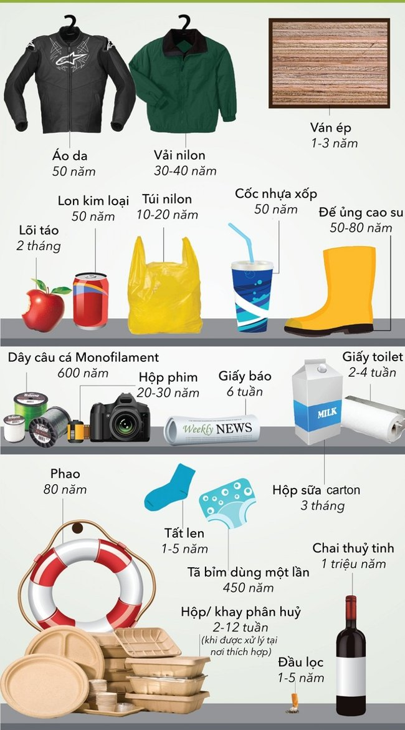
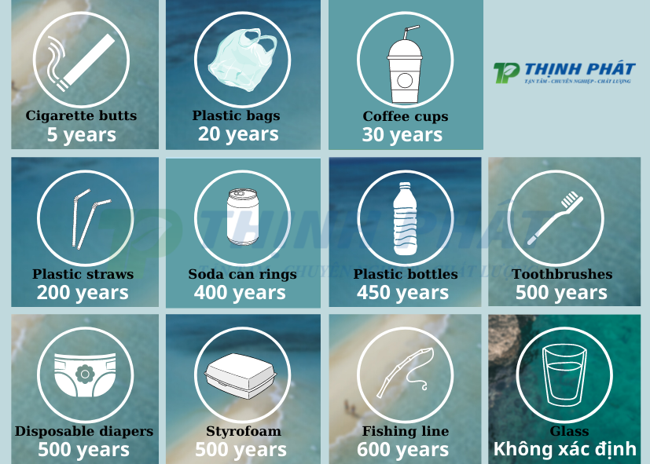
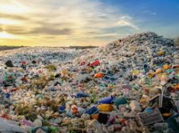
I. CHẤT DẺO
4. Tác hại của việc lạm dụng chất dẻo

Slide 10
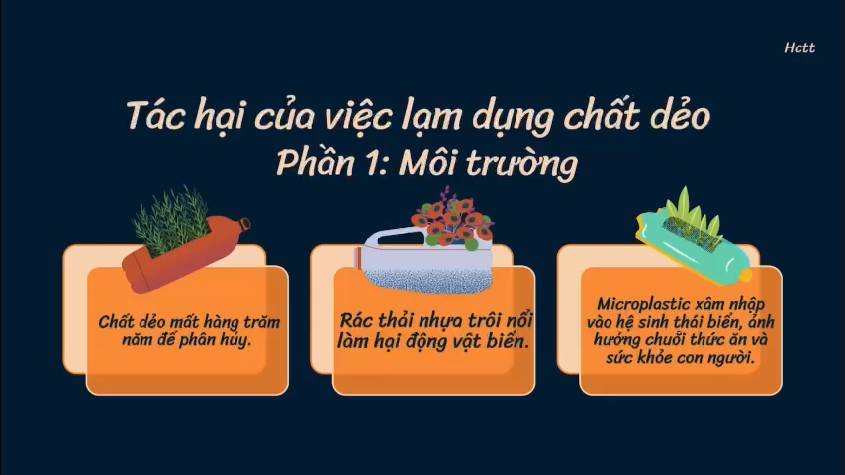

Slide 11
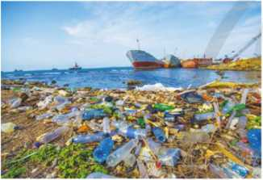
I. CHẤT DẺO
5 . Một số biện pháp hạn chế sử dụng chất dẻo
Hãy nêu một số biện pháp để hạn chế sử dụng chất dẻo?
Hình 9.2.
Ô nhiễm rác thải nhựa

Slide 12
I. CHẤT DẺO
5 . Một số biện pháp hạn chế sử dụng chất dẻo
- Thay thế các vật dụng làm bằng chất dẻo bằng vật dụng làm từ vật liệu khác như đồ vật từ sản phẩm thiên nhiên, thân thiện với môi trường (tre, giấy,...)
- Tăng cường sử dụng vật dụng bằng inox hoặc thuỷ tinh thay thế cho vật dụng sử dụng một lần.

Slide 13
II. VẬT LIỆU COMPOSITE
1. Khái niệm
- Vật liệu composite là vật liệu được tổ hợp từ hai hay nhiều vật liệu khác nhau; có tính chất vượt trội so với các vật liệu thành phần.
Nhựa nhiệt dẻo hoặc nhựa nhiệt rắn
Vật liệu nền
THÀNH PHẦN
Vai trò: đảm bảo cho các thành phần cốt của composite liên kết với nhau nhằm tạo ra tính nguyên khối và thống nhất cho composite
Dạng sợi (sợi vải, sợi carbon,..) hoặc dạng bột (bột nhôm, bột silica,…)
Vật liệu cốt
Vai trò: đảm bảo cho composite có được các đặc tính cơ học cần thiết.

Slide 14



II. VẬT LIỆU COMPOSITE
2. Ứng dụng của một số composite
Loại composite | Tính chất | Ứng dụng
Làm vật liệu chế tạo các bộ phận trong lĩnh vực hàng không, vũ trụ, ô tô, dụng cụ thể thao,...
Composite sợi carbon
Nhẹ và có độ bền cao
Composite sợi thuỷ tinh
Nhẹ, độ cứng và độ uốn kéo tốt, độ bền cơ học cao, cách điện tốt, bền với môi trường.
Làm vật liệu chế tạo các bộ phận trong thiêt bị hàng không đóng tàu, thuyền,..
Nhẹ, độ bền cao, cách điện và cách nhiệt tốt, dễ tạo hình và phối màu.
Làm tấm ốp trang trí nhà, làm cánh cửa, ván lát sàn,...
Composite bột gỗ và bột đá

Slide 15
LUYỆN TẬP
Câu 1
Dãy gồm tất cả các polymer dùng làm chất dẻo là
A
B
PVC, PPF, nylon-7.
PP, PS, nylon-6.
C
PE, PVC, poly(methyl methacrylate).
D
C
PE, PVC, capron

Slide 16
LUYỆN TẬP
Dãy gồm tất cả các polymer điều chế từ phản ứng trùng hợp?
Câu 2
A
B
Polyethylene; cao su thiên nhiên, PVA.
Polyethylene, tơ tằm, nhựa rezol.
C
Polyethylene; PPF; poly(metyl metacrylat).
C
PE; PVC; poly(methyl methacrylate).
D

Slide 17
LUYỆN TẬP
PVC được dùng làm vỏ bọc dây điện. Ứng dụng này dựa trên tính chất đặc trưng nào của PVC
Câu 3
tính dẻo và tính đàn hồi.
B
tính dẻo và tính cách điện.
A
B
C
tính đàn hồi và cách nhiệt.
D
không giòn và trong suốt

Slide 18
LUYỆN TẬP
Câu 4
PVC được dùng chế tạo ống dẫn nước, vải che mưa, làm vỏ bọc dây điện.... Một đoạn mạch PVC có khối lượng phân tử bằng 93750. Tính số mắc xích đoạn PVC trên ?
Đáp số: Số mắc xích = 93750: 62,5 = 1500.

Slide 19
LUYỆN TẬP
Câu 5
Một loại vật liệu composite dùng để làm vỏ tàu thuyền được chế tạo từ sợi thuỷ tinh và nhựa polyester.
Vật liệu cốt và vật liệu nền trong composite trên là
Vật liệu nền là sợi thuỷ tinh, vật liệu cốt là nhựa polyester.
Vật liệu nền là nhựa polyester, vật liệu cốt là sợi thuỷ tinh.
A
B
B

Slide 20
VẬN DỤNG
1. Thiết kế poster về ý nghĩa các con số trên đồ nhựa: (nhóm 3; 4)
Học sinh tìm kiếm thông tin về kí hiệu, thành phần, mục đích sử dụng, định hướng thu gom phân loại để tái chế.
2. Mỗi nhóm tự làm hai đồ vật bằng vật liệu tái chế: (nhóm 1; 2)
Học sinh tìm kiếm thông tin, cách làm các đồ vật hữu ích bằng vật liệu tái chế như vỏ chai, ống nước,....

Slide 21
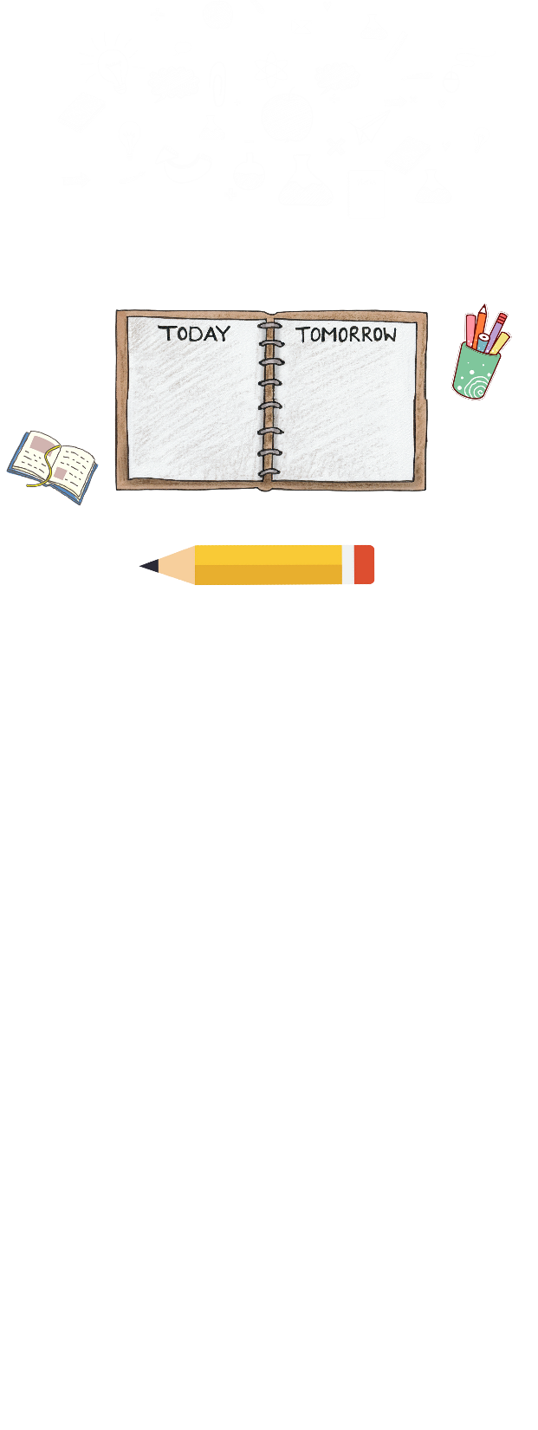

Thank you

